Slide 1
«Педагогические технологии в развитии логического мышления в работе с детьми дошкольного возраста».
Галушкина Лариса Юрьевна, старший воспитатель МДОАУ № 71
Чудакова Светлана Александровна, старший воспитатель МДОАУ №116

Slide 2
Что же такое логика, логическое мышление? Логика – наука о правильном мышлении, искусство рассуждения и законах интеллектуальной познавательной деятельности. Логическое мышление – вид мыслительного процесса, в котором используются логические конструкции и готовые понятия. .

Slide 3
Навыки, умения, приобретенные в дошкольный период, будут служить фундаментом для получения знаний и развития способностей в более старшем возрасте – в школе.

Slide 4
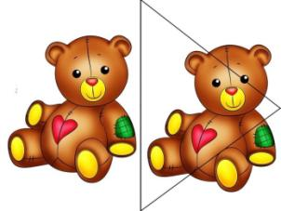
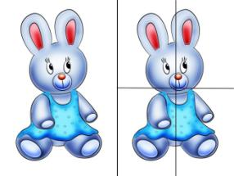
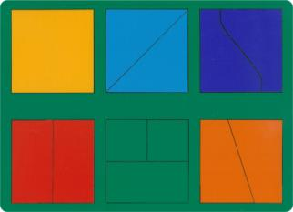
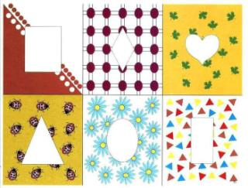
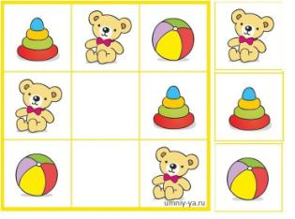
Младший возраст

Slide 5
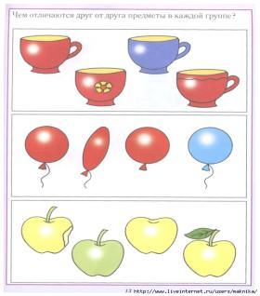
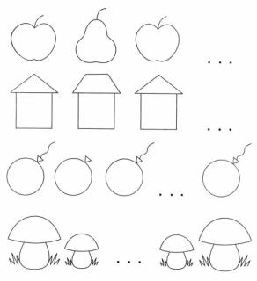
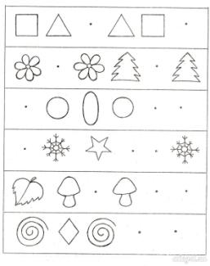
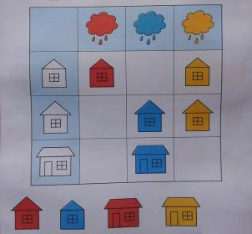
Средний возраст

Slide 6
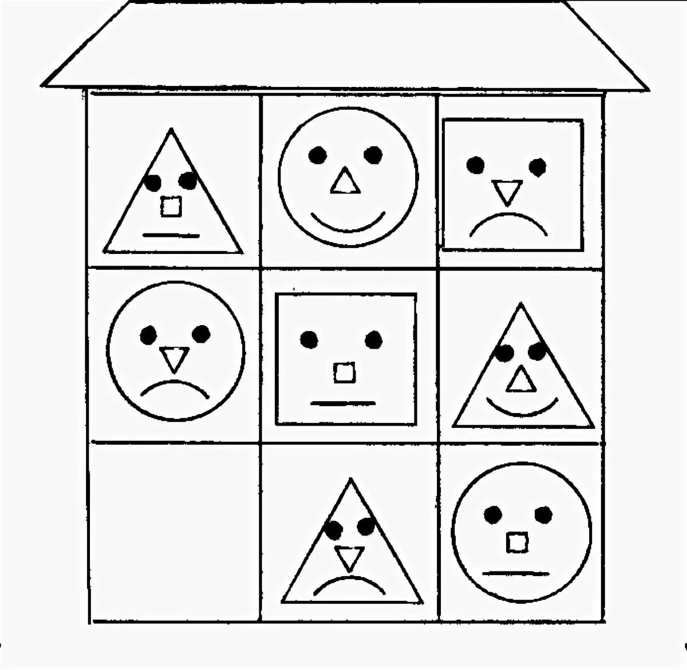
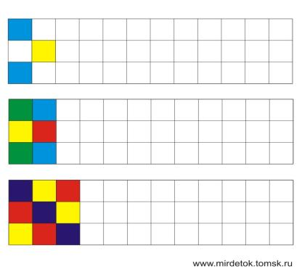
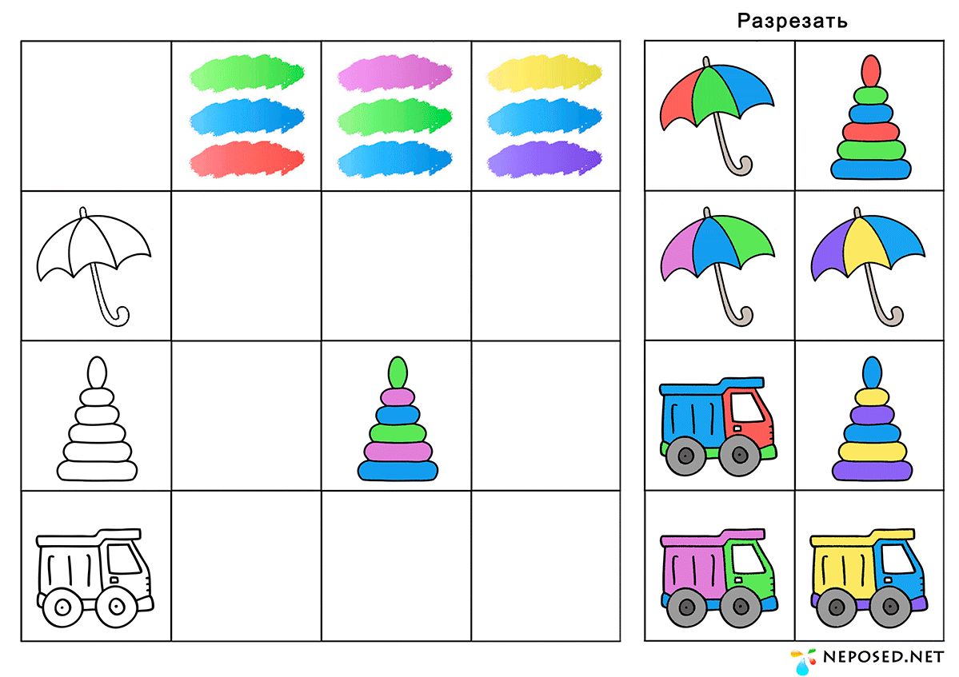

Старший дошкольный возраст

Slide 7
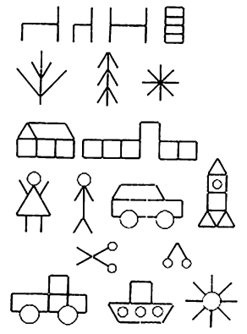
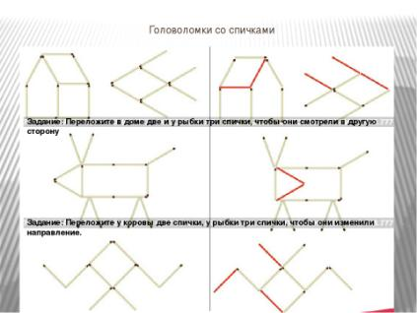
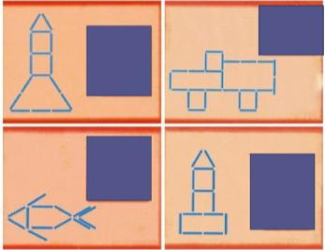
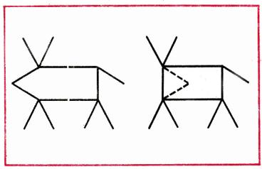

Slide 8
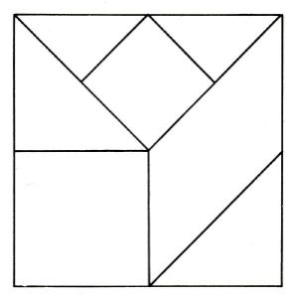
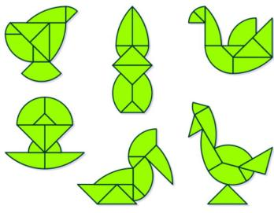
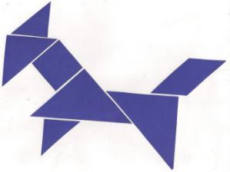
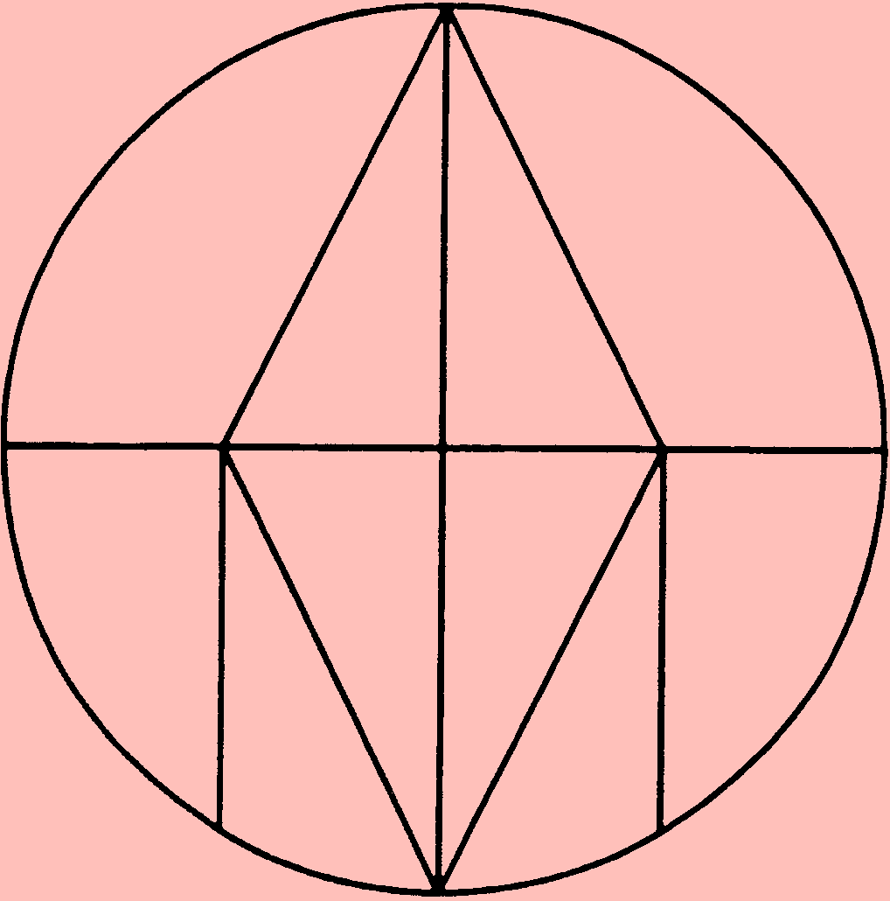


Slide 9
«Развивающее обучение», «Игровые технологии», «Математическое моделирование», «Наглядное моделирование», ТРИЗ, технология «Step by step».

Slide 10
Одна из составляющих этих технологий - создание условий для максимального развития логического мышления дошкольников в подготовке к успешному обучению

Slide 11
Игровая технология. Обучение детей должно быть развивающим, увлекательным, проблемно игровым. Данная технология позволяет ребенку: овладеть средствами (сенсорные эталоны, речь, схемы и модели) и способами познания (сравнением, обследованием, классификацией, сериацией), накопить логико-математический опыт . Логико-математические игры («Помоги муравьишкам», «Найди клад», «Засели домики», «У кого в гостях Винни-Пух и Пятачок» и др.)

Slide 12
Технологии «Step by step» - развивающие задания для дошкольников, направлены на расширение их субъективного опыта и систематизированы вокруг категорий разного характера (таких, как «живое», «неживое», «движение», «качество», «количеств», «причина», «следствие», потребности», «ресурсы» и д.

Slide 13
Математическое моделирование можно классифицировать по логике действий, выделяя: математические развлечения; логические игры, задачи, упражнения; дидактические игры и упражнения. Наглядное моделирование . Эта задача решается путём формирования у детей действий по построению и использованию наглядных моделей разных типов (мнемотаблиц ).

Slide 14
Технология Триз. В её основе лежит не просто обучение детей математике, сколько открытие способов получения верного результата . Проблемные ситуации являются частью технологии ТРИЗ . («Поиск общих признаков» , «Третий лишний» «Поиск противоположных объектов» )

Slide 15
Применение инновационных технологий в образовательном процессе, не только обучает умению рассуждать и доказывать; развивать познавательный интерес и творческое воображение , но и обучает логическим операциям: анализу, синтезу, сравнению, умению классифицировать и упорядочивать, что так необходимо детям в подготовке к успешному обучению в школе.

Slide 16
Спасибо за внимание

